Slide 1
CASO CLINICO
Dr. Frank De La Cruz Armijo
Hematología Clínica

Slide 2
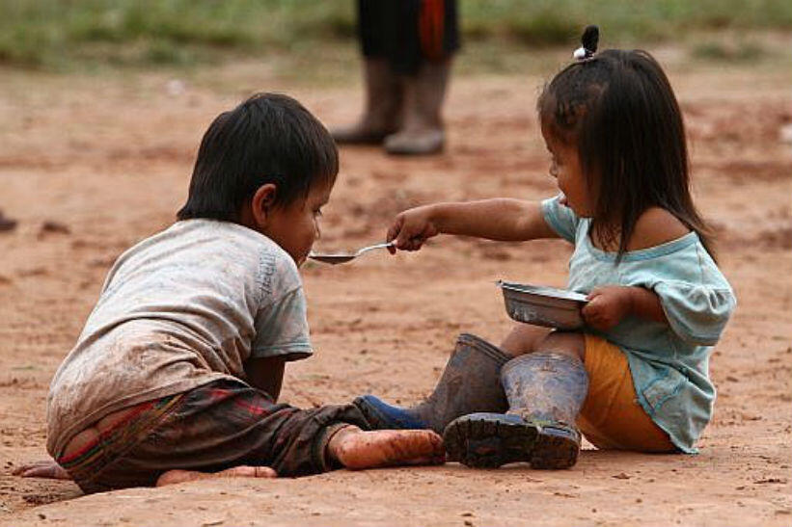
INTRODUCCIÓN
Notes:
Clara y Luis son hermanos, tienen 6 y 7 años de edad respectivamente, viven en una zona rural de la selva, no tienen acceso a agua potable ni desague, son el Quinto y sexto hijo, su madre tiene educación primaria incomplete y su padre primaria complete. Hoy el personal del establecimiento de salud tuvo que recorrer 3 horas para llegar a la zona donde viven Clara y Luis, cruzaron el río y caminaron po mucho tiempo, al llegar encontraron a muchos niños que al igual que Clara y Luis jugaban y comían mientras sus padres realizaban sus actividades laborales.

Slide 3
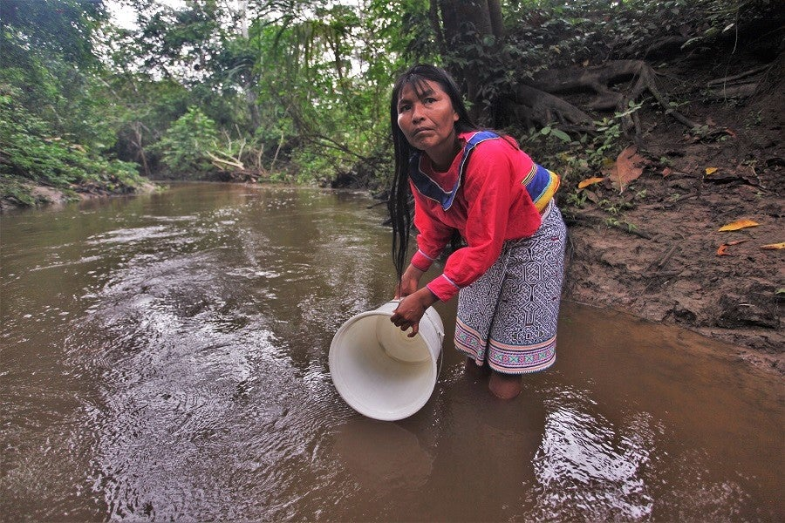
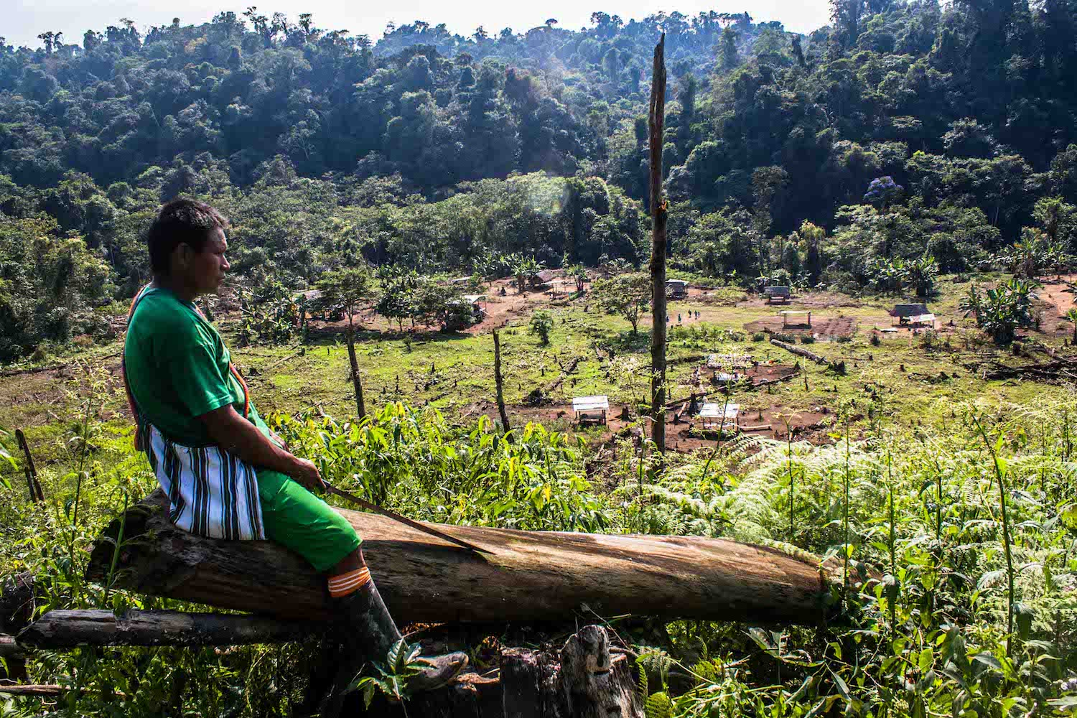
Notes:
La mama de Clara y Luis durante la entrevista, refiere que acude al río todos los días a recolectar agua para el consumo y otras actividades, el padre de los hermanos refiere que se dedica a cortar arboles pero que no es una práctica legal sin embargo, es lo que le permite subsistir

Slide 4
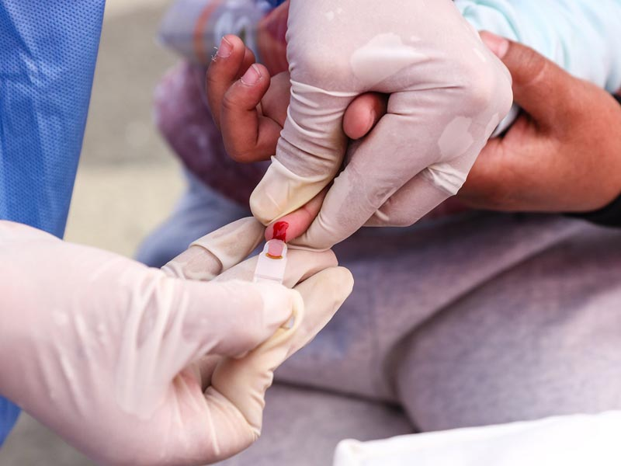
PRUEBAS
Clara Hb 9 g/dl
Luis 9.5 g/dl
Notes:
Se hizo una prueba capilar (hemoglobinometro) a ambos hermanos y tenían niveles de anemia moderada,

Slide 5
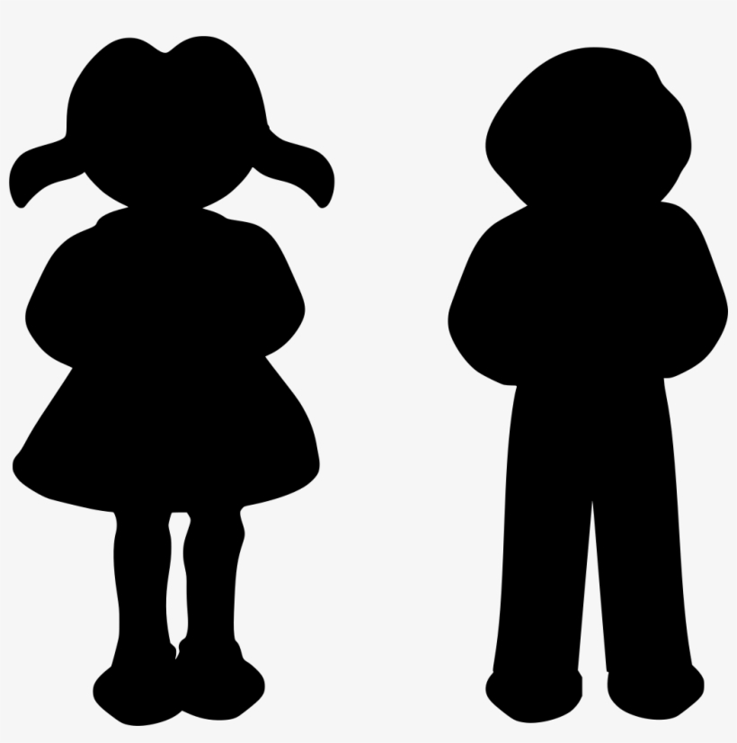
Notes:
Además de ello, el personal evidencia que no han crecido bien para la edad, que su peso está muy por debajo de lo esperado, que no pueden aún leer y escribir, están cursando ambos el primer grado por segunda vez. Durante las clases, el professor ha informado que duermen mucho y no pueden entender las clases dictadas,

Slide 6

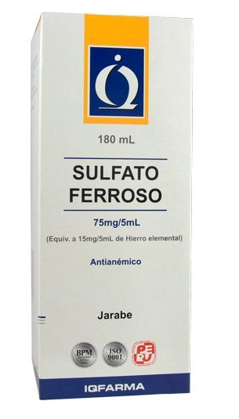
TRATAMIENTO
Notes:
El PERSONAL DE SALUD TIENE DUDAS SOBRE CUAL SERÍA EL MEJOR TRATAMIENTO PARA CLARA Y LUIS, POR UN LADO CONSIDERAN QUE DEBEN DARLE HIERRO, POR OTRO LADO CONSIDERAN QUE NO SERÁ UTIL PUES HAY MUCHOS FACTORES IMPLICADOS EN LA PRESENCIA DE ESTE CUADRO DE ANEMIA

Slide 7
PREGUNTAS
¿Qué otros antecedentes quisieran conocer?
¿Ustedes le darían tratamiento? ¿Por qué?
¿Creen que esto pase en la Costa o Sierra?
¿Qué sectores además del sanitario deberían intervenir?
¿Qué iniciativas para controlar la anemia en el Perú conocen? ¿Funcionan?

Slide 8
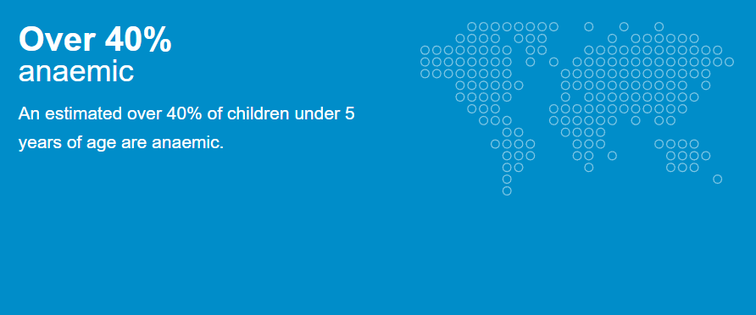
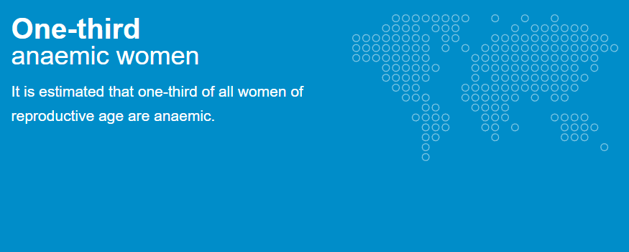

Slide 9
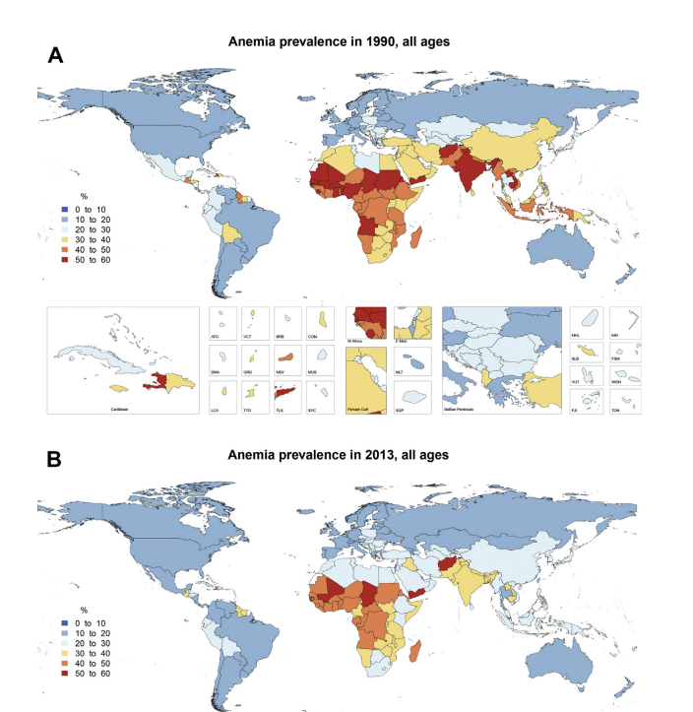
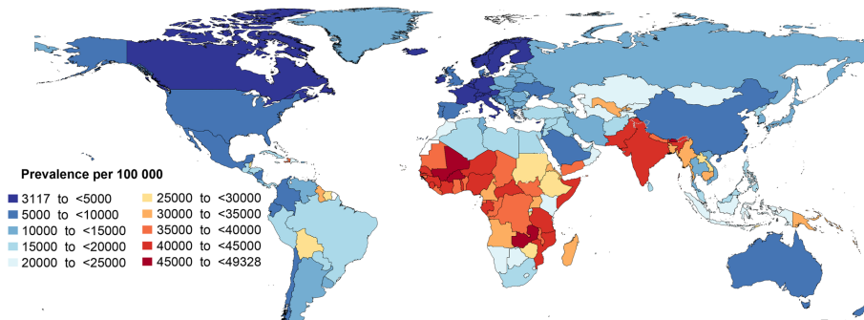
The Global Burden of Anemia Nicholas J. Kassebaum, MDa,b, *, on behalf of GBD 2013 Anemia Collaborators
Burden of anemia and its underlying causes in 204 countries and territories, 1990–2019: results from the Global Burden of Disease Study 2019

Slide 10
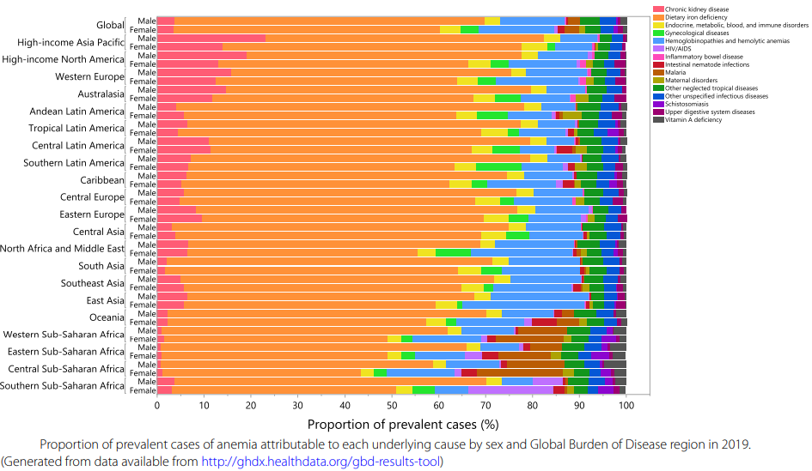
CAUSA DE ANEMIA
Burden of anemia and its underlying causes in 204 countries and territories, 1990–2019: results from the Global Burden of Disease Study 2019

Slide 11
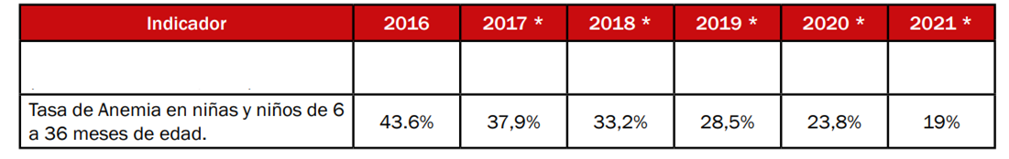
EPIDEMIOLOGIA
2021
- 38.8% de la población de 6 a 35 meses
- Área rural (48,7%)
- Urbana (35.3%)
Fuente: ENDES 2021

Slide 12
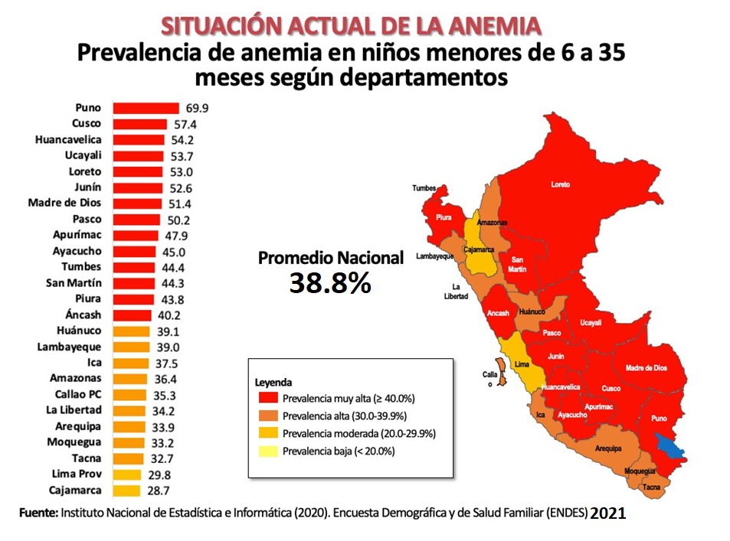

Slide 13
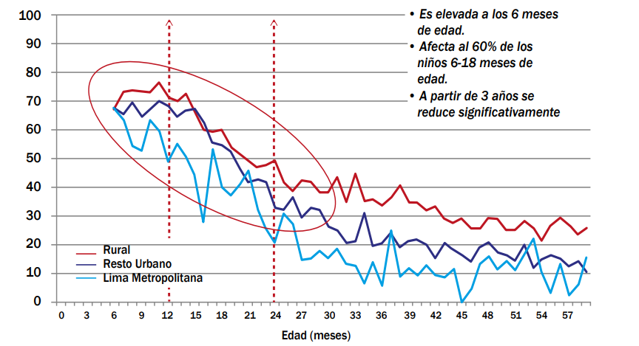
EPIDEMIOLOGIA
Fuente: Plan Nacional para la Reducción y Control de la Anemia Materno Infantil y la Desnutrición Crónica Infantil en el Perú: 2017-2021

Slide 14
EPIDEMIOLOGIA
Latinoamérica
22 millones de niños
Pérdidas económicas. 2165 millones soles/año (2019)
Organización de las Naciones Unidas para la Alimentación
ALCÁZAR Lorena. Impacto económico de la anemia en el Perú / Lorena Alcázar. Lima: GRADE; Acción contra el Hambre, 2020.

Slide 15


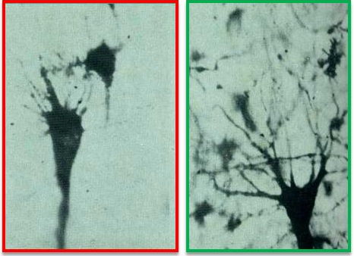


Slide 16
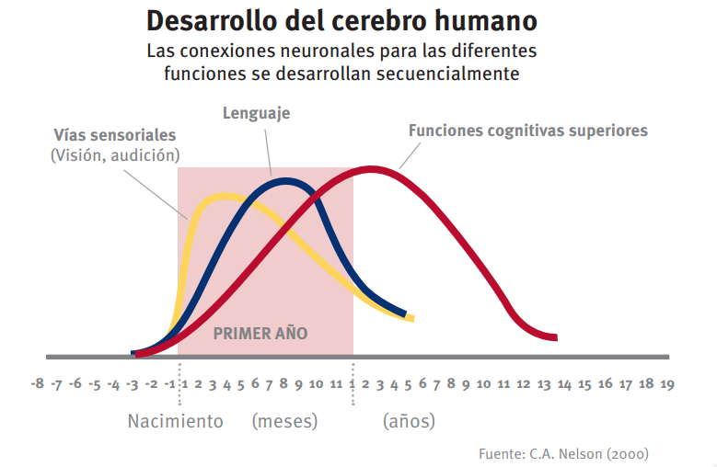

Slide 17
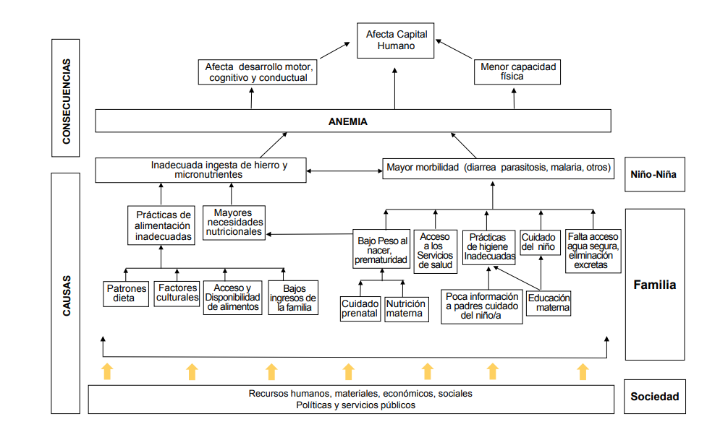
Efecto de la anemia en el desarrollo infantil: consecuencias a largo plazo.
Zavaleta N, Astete-Robilliard L. Efecto de la anemia en el desarrollo infantil: consecuencias a largo plazo. Rev Peru Med Exp Salud Publica. 2017;34(4):716-22. doi: 10.17843/rpmesp.2017.344.3251

Slide 18

GRACIAS!

Slide 19
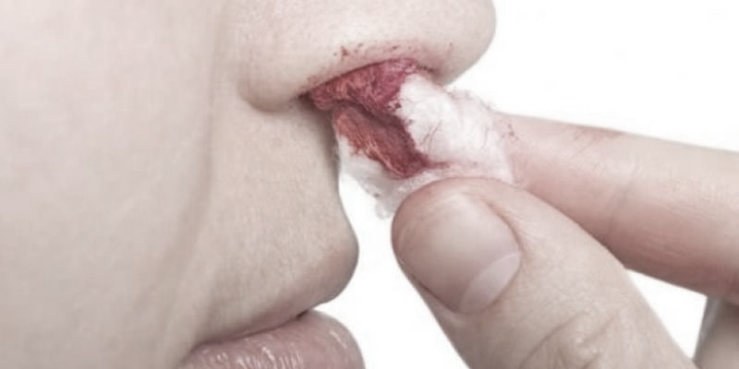
CASO CLINICO 2
El personal de salud evidenció que Luis sangra por la nariz, aunque la madre lo atribuye al clima, refiere que desde que nació cursa con esa molestia y en algunos casos dura mas de una semana

Slide 20
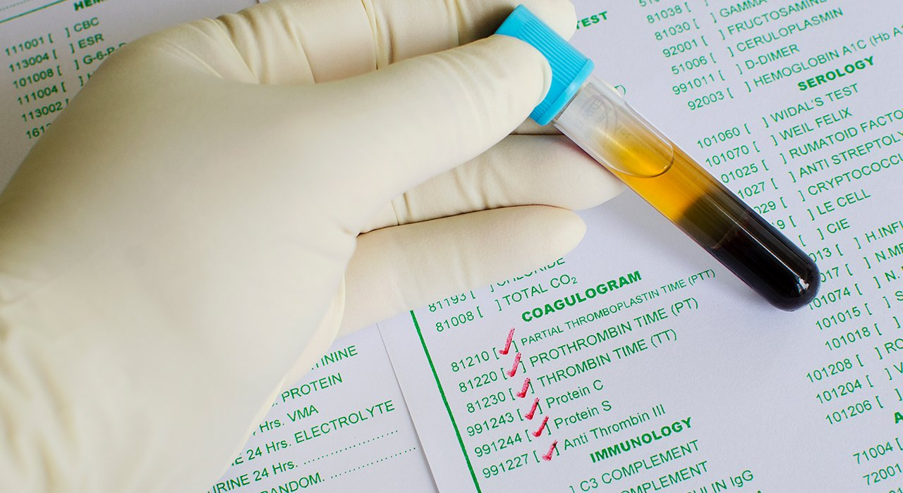
ESTUDIOS

Slide 21
TRANSFERENCIA
El personal decide llevar a Luis a un centro de mayor nivel donde se determina a través de pruebas especiales que sufre de una enfermedad rara de la coagulación llamada, Deficiencia Congénita de Factor VII (7) lo cual predispone a Luis a tener sangrados, el diagnóstico se hizo a la edad actual 6 años y el tratamiento solo puede ser recibido en la Capital.

Slide 22
PREGUNTAS
¿Qué otros antecedentes quisieran conocer?
¿Cómo pudo haberse hecho antes el diagnóstico?
¿Creen que esto pase en la Costa o Sierra?
¿Qué sectores además del sanitario deberían intervenir?
¿Qué iniciativas acercar el tratamiento propondrían?

